Slide 1
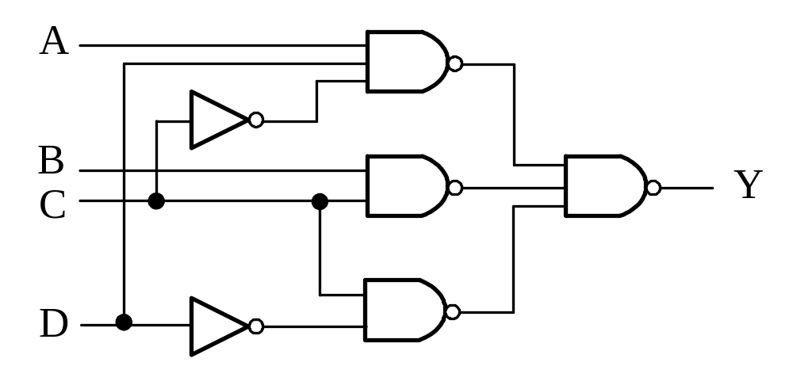
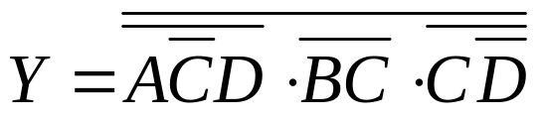

3.1 分析P3.1电路的逻辑功能，写出输出的逻辑函数式，
列出真值表。
解：

Slide 2
A | B | C | D | Y
0 | 0 | 0 | 0 | 0
0 | 0 | 0 | 1 | 0
0 | 0 | 1 | 0 | 1
0 | 0 | 1 | 1 | 0
0 | 1 | 0 | 0 | 0
0 | 1 | 0 | 1 | 0
0 | 1 | 1 | 0 | 1
0 | 1 | 1 | 1 | 1
1 | 0 | 0 | 0 | 0
1 | 0 | 0 | 1 | 1
1 | 0 | 1 | 0 | 1
1 | 0 | 1 | 1 | 0
1 | 1 | 0 | 0 | 0
1 | 1 | 0 | 1 | 1
1 | 1 | 1 | 0 | 1
1 | 1 | 1 | 1 | 1
CD
AB
 | 00 | 01 | 11 | 10
00 | 0 | 0 | 0 | 1
01 | 0 | 0 | 1 | 1
11 | 0 | 1 | 1 | 1
10 | 0 | 1 | 0 | 1

Slide 3
3.4 设计一交通灯故障检测电路。要求
R、G、Y三只灯只有并一定有一灯亮时，输出L=0；
无灯亮或有两灯以上亮时，均为故障，此时输出L=1。
要求列出逻辑真值表，试将逻辑函数化简，用与非门实现
电路。
R | G | Y | L
0 | 0 | 0 | 1
0 | 0 | 1 | 0
0 | 1 | 0 | 0
0 | 1 | 1 | 1
1 | 0 | 0 | 0
1 | 0 | 1 | 1
1 | 1 | 0 | 1
1 | 1 | 1 | 1
解：
输入变量：R、G、Y，
为1时灯亮，为0时灯不亮
输出故障信号：L，
为1时有故障，为0时无故障

Slide 4
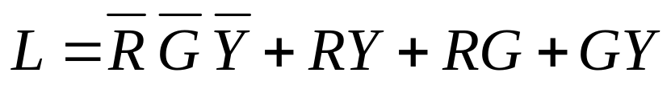
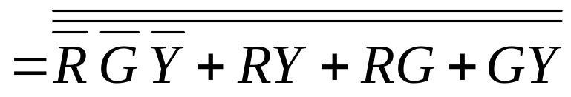
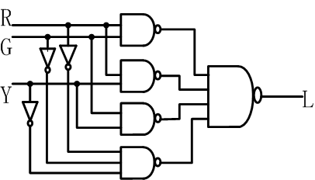
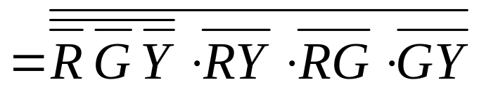
R | G | Y | L
0 | 0 | 0 | 1
0 | 0 | 1 | 0
0 | 1 | 0 | 0
0 | 1 | 1 | 1
1 | 0 | 0 | 0
1 | 0 | 1 | 1
1 | 1 | 0 | 1
1 | 1 | 1 | 1
GY
 | 00 | 01 | 1 1 | 1 0
0 | 1 | 0 | 1 | 0
1 | 0 | 1 | 1 | 1
R

Slide 5
3.5 某建筑物的自动电梯系统有5个电梯，其中3个是主电梯，
2个备用电梯。当上下人员拥挤，主电梯全被占用时，才
允许使用备用电梯。现设计一个监控主电梯的逻辑电路，
当任何2个主电梯运行时，产生一个信号（L1），通知备
用电梯准备运行；
当3个主电梯都在运行时，则产生另一个信号（L2），使
备用电梯主电源接通，处于可运行状态。
A | B | C | L1 | L2
0 | 0 | 0 | 0 | 0
0 | 0 | 1 | 0 | 0
0 | 1 | 0 | 0 | 0
0 | 1 | 1 | 1 | 0
1 | 0 | 0 | 0 | 0
1 | 0 | 1 | 1 | 0
1 | 1 | 0 | 1 | 0
1 | 1 | 1 | 0 | 1
解：
设A、B、C是三个主电梯
为0时不运行，
为1时在运行。
L1
BC
 | 00 | 01 | 1 1 | 1 0
0 | 0 | 0 | 1 | 0
1 | 0 | 1 | 0 | 1
A

Slide 6
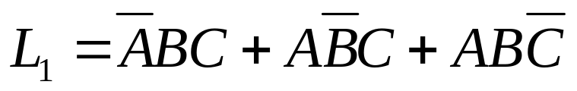
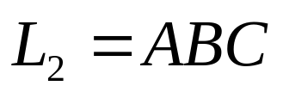
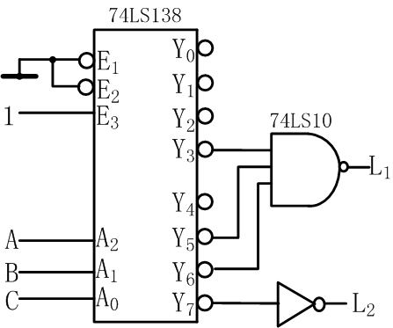
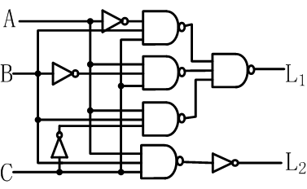
L1
BC
 | 00 | 01 | 1 1 | 1 0
0 | 0 | 0 | 1 | 0
1 | 0 | 1 | 0 | 1
A
A | B | C | L1 | L2
0 | 0 | 0 | 0 | 0
0 | 0 | 1 | 0 | 0
0 | 1 | 0 | 0 | 0
0 | 1 | 1 | 1 | 0
1 | 0 | 0 | 0 | 0
1 | 0 | 1 | 1 | 0
1 | 1 | 0 | 1 | 0
1 | 1 | 1 | 0 | 1

Slide 7
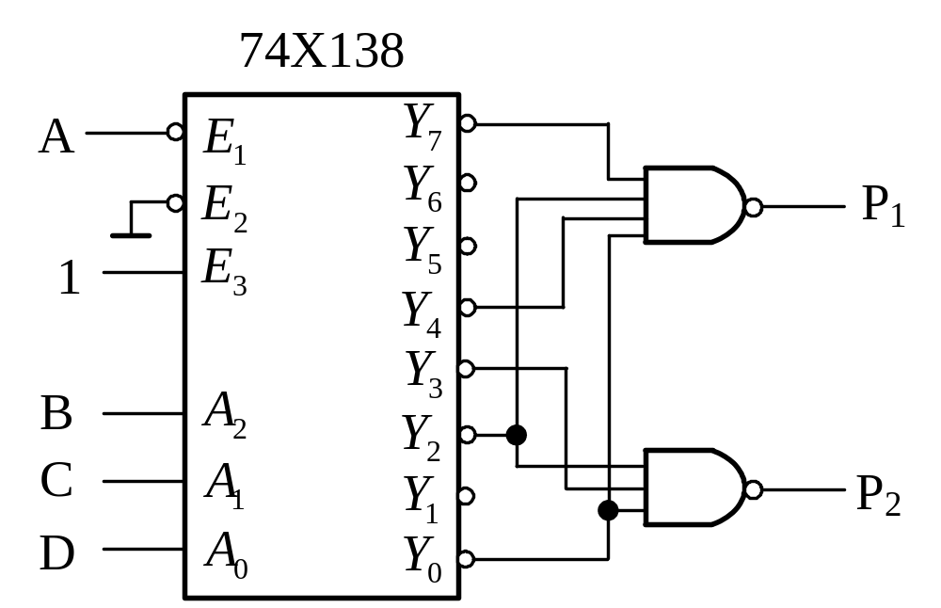
3.6 试写出图P3-3中电路的输出函数，并化简成与或式。

Slide 8
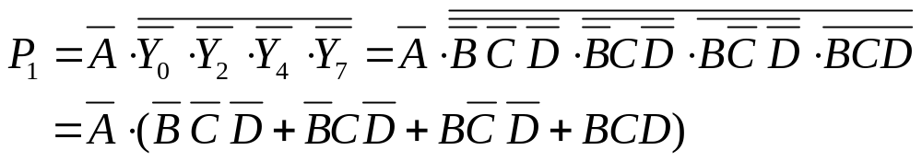
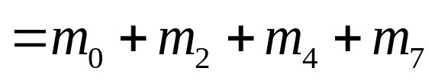
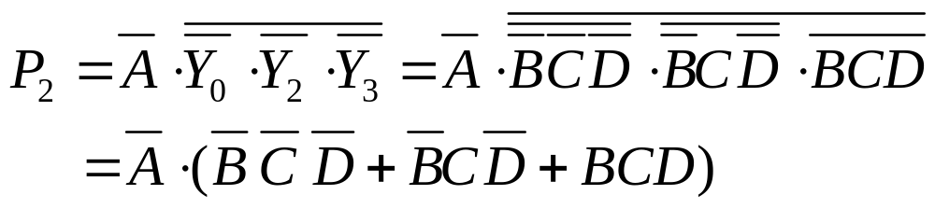
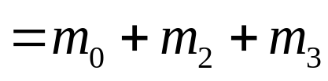
解：

Slide 9
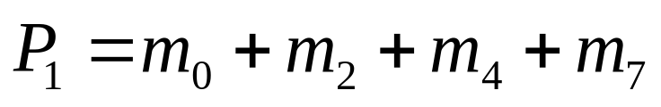
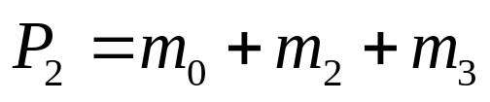
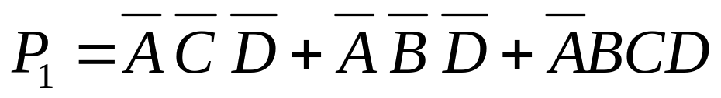
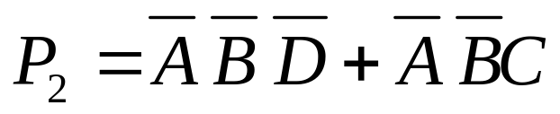
CD
AB
 | 00 | 01 | 11 | 10
00 | 1 | 0 | 0 | 1
01 | 1 | 0 | 1 | 0
11 | 0 | 0 | 0 | 0
10 | 0 | 0 | 0 | 0
CD
AB
 | 00 | 01 | 11 | 10
00 | 1 | 0 | 1 | 1
01 | 0 | 0 | 0 | 0
11 | 0 | 0 | 0 | 0
10 | 0 | 0 | 0 | 0

Slide 10
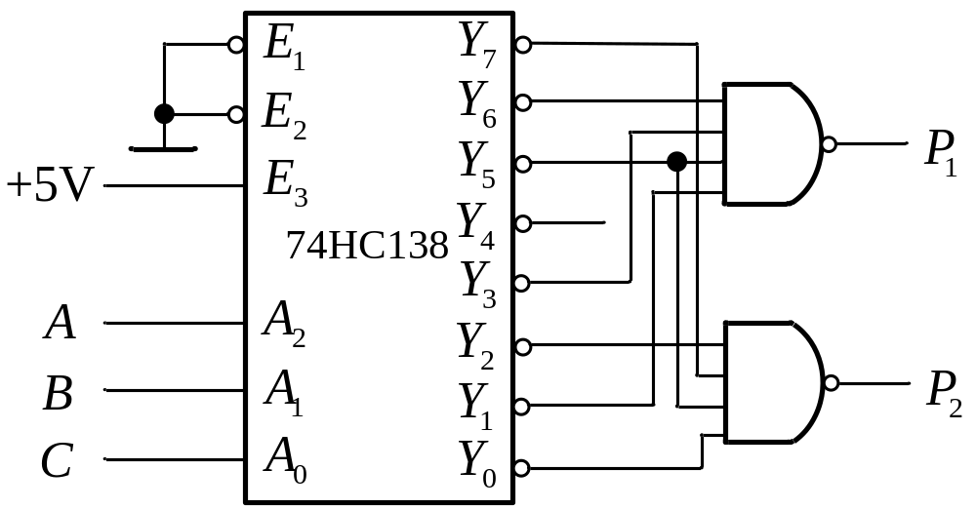



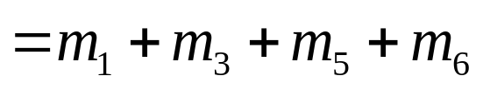
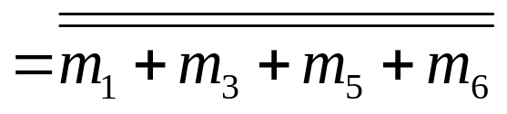
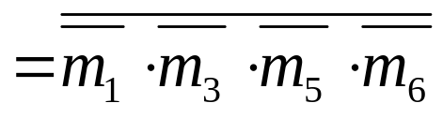
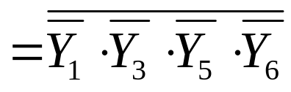
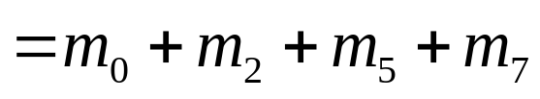
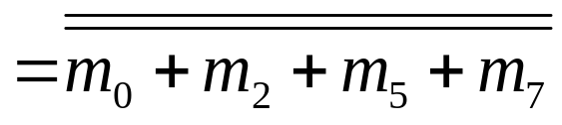
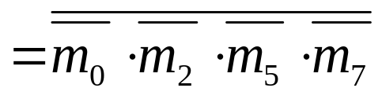
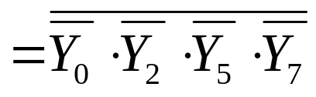
3.7 试用3-8线译码器74HC138和门电路产生如下多输出函数的
逻辑图。
解：

Slide 11
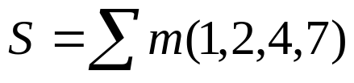
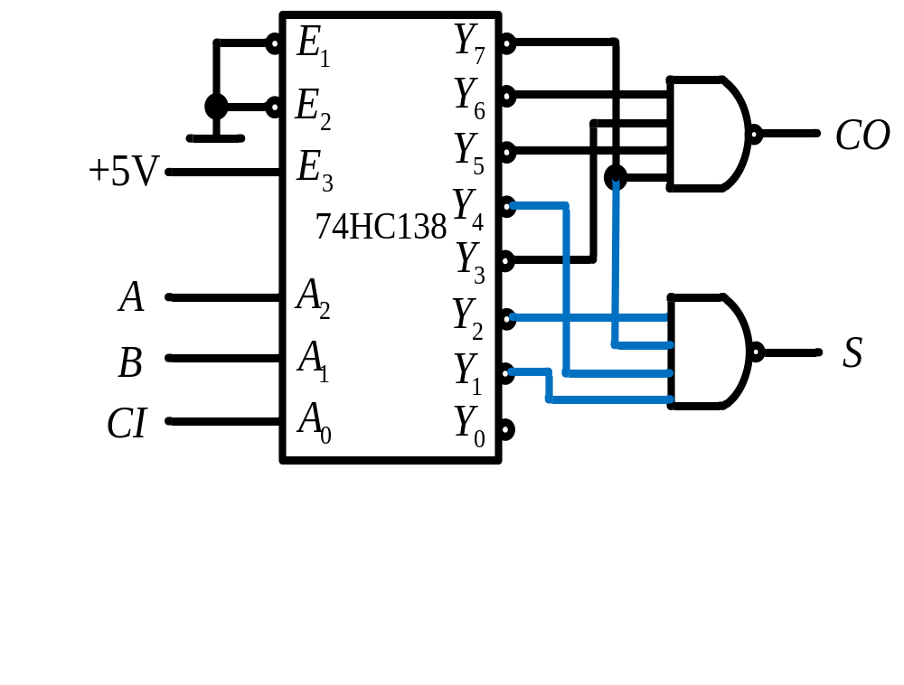

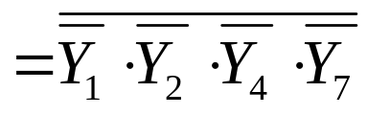
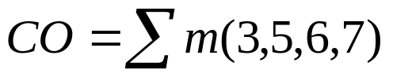


3.10 用3线-8线译码器74HC138和门电路设计1位二进制全加器
电路。输入为被加数、加数和来自低位的进位；输出为两数
之和及向高位的进位信号。
解：
全加器真值表
A | B | CI | S | CO
0 | 0 | 0 | 0 | 0
0 | 0 | 1 | 1 | 0
0 | 1 | 0 | 1 | 0
0 | 1 | 1 | 0 | 1
1 | 0 | 0 | 1 | 0
1 | 0 | 1 | 0 | 1
1 | 1 | 0 | 0 | 1
1 | 1 | 1 | 1 | 1

Slide 12
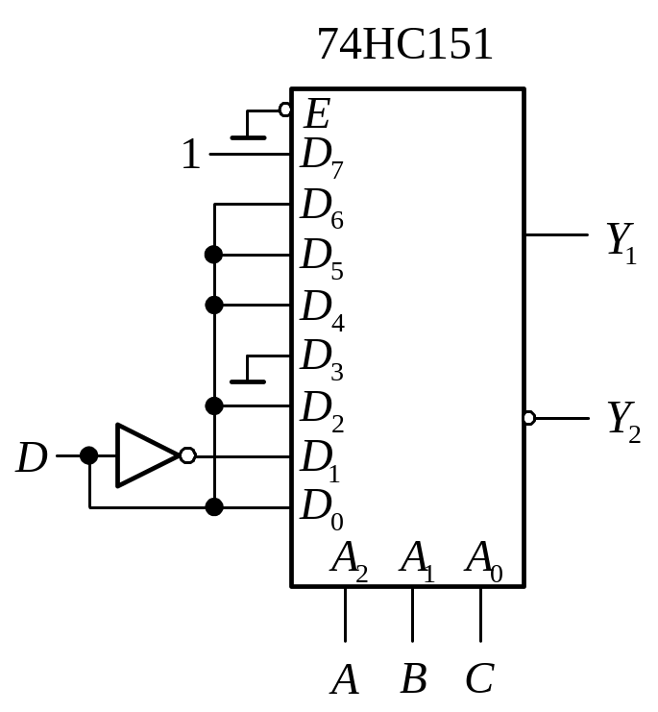
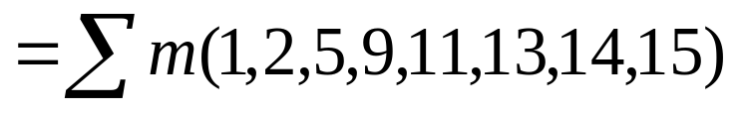
3.11 8选1数据选择器74HC151组成图P3.11所示的电路图。
分析电路功能，分别写出输出函数和的最简与或式。
解：

Slide 13
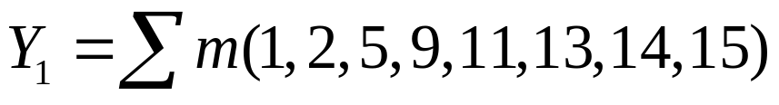
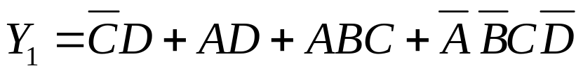
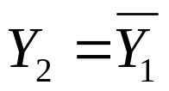
CD
AB
 | 00 | 01 | 11 | 10
00 | 0 | 1 | 0 | 1
01 | 0 | 1 | 0 | 0
11 | 0 | 1 | 1 | 1
10 | 0 | 1 | 1 | 0

Slide 14
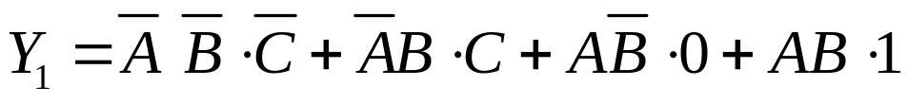
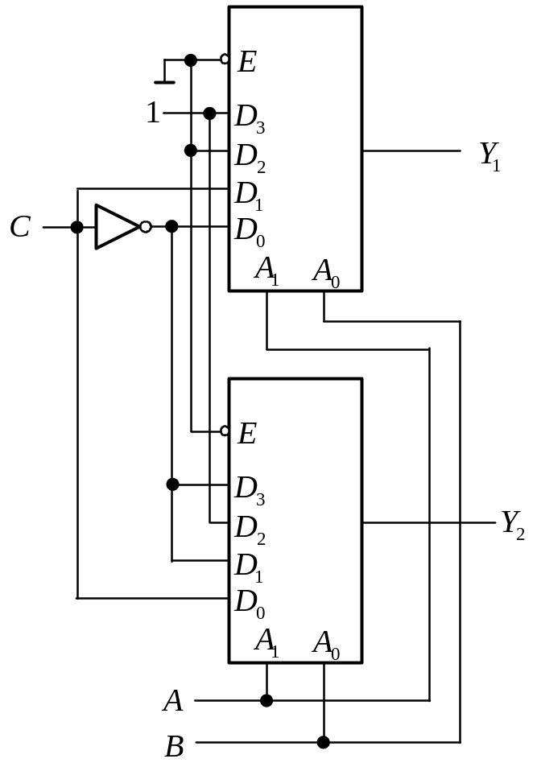
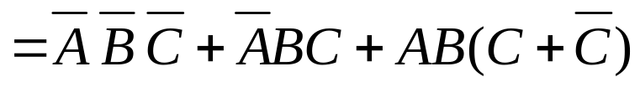
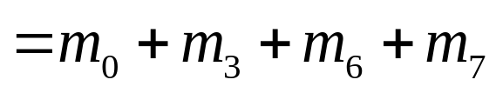
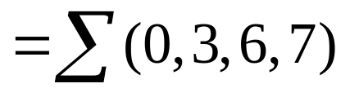
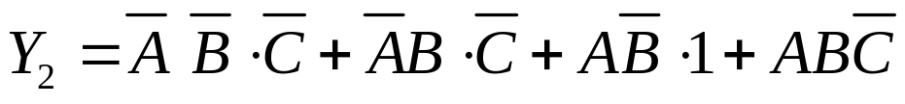
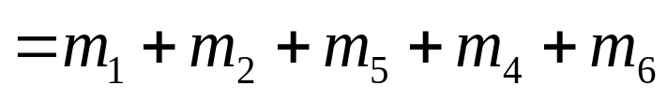
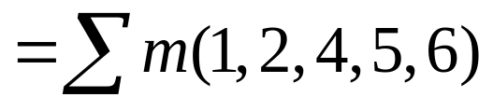
3.12 双4选1数据选择器74HC153组成的电路图如图P3.12所示。
分析电路功能，写出函数和的逻辑表达式，用最小项之和
形式表示。
解：

Slide 15
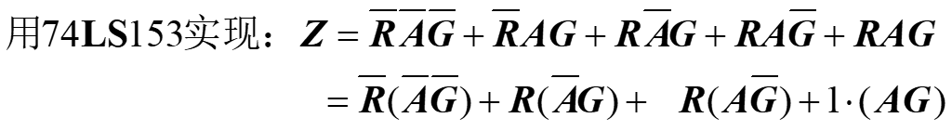
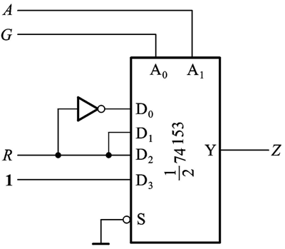
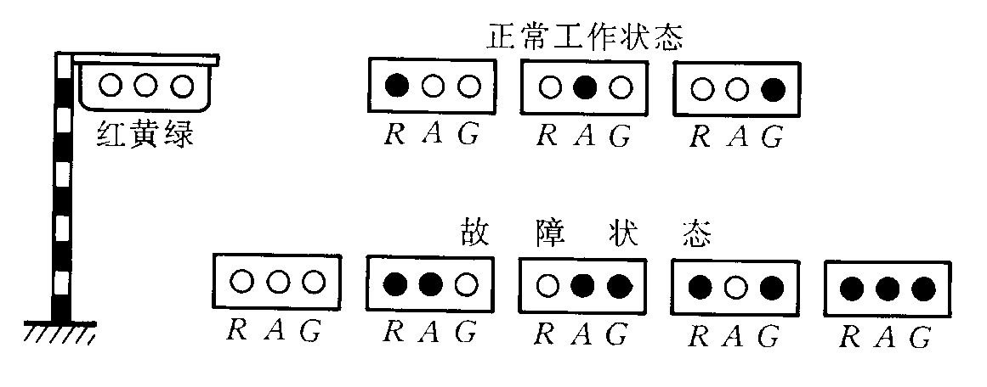
例：

Slide 16
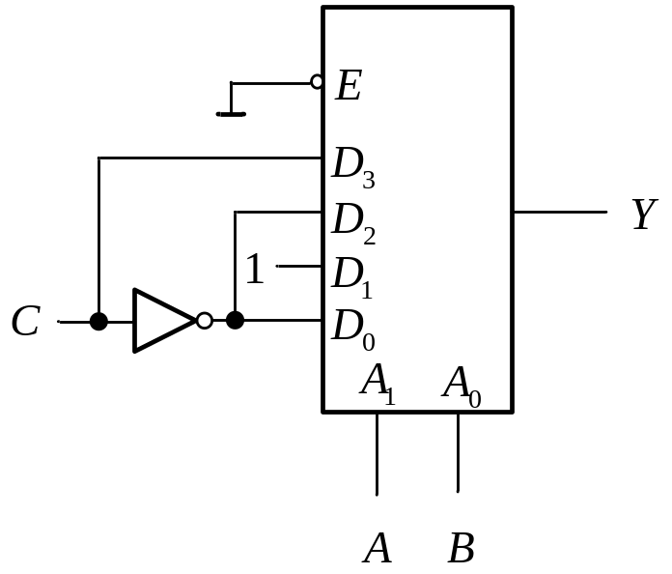


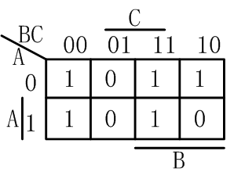


3.13 试用4选1数据选择器产生逻辑函数
画出其逻辑电路图。
解：

Slide 17


解:(1)F的卡诺图.
(2)选定D作为图记变量，F降一维.
(3)74LS151地址端CBA = ABC.

Slide 18

3.14 用8选1数据选择器74HC151产生逻辑函数
画出其逻辑电路图。
解：方法一，利用逻辑代数法降维，降D变量

Slide 19








方法二，利用卡诺图降维，更直观

Slide 20



3.15 设计用3个开关控制一个电灯的逻辑电路，要求改变任何
一个开关的状态都能控制电灯由亮变灭或者由灭变亮。要
求用数据选择器来实现。
解：
写出真值表
A | B | C | F
0 | 0 | 0 | 0
0 | 0 | 1 | 1
0 | 1 | 1 | 0
0 | 1 | 0 | 1
1 | 1 | 0 | 0
1 | 1 | 1 | 1
1 | 0 | 1 | 0
1 | 0 | 0 | 1

Slide 21


A1
余3码输出
A2
A3
A4
请对比书上的逻辑电路

Slide 22

3.16 试用4位并行加法器74LS283设计一个加/减运算电路。
当控制信号M=0时它将2个无符号的4位二进制数相加，
而M=1时它将2个无符号的4位二进制数相减。
两数相加的绝对值不大于15, 允许附加必要的门电路。
解：
0 1 1 1
A+B=?<15
0 1 1 0
0
0 1 1 1
0
0
0
1 1 0 1

Slide 23
A-B<0
0 1 1 1
0 1 1 0
1
1 0 0 0
0
1
1
1 1 1 1

Slide 24

A-B>0
0 1 1 1
1 0 0 1
1
1 0 0 0
1
1
0
0 0 1 0

Slide 25
3.17 试用两个数值比较器组成3个数的判断电路。要求能够判断
3个4位二进制数A（a3a2a1a0）、B（b3b2b1b0）、
C（ c3c2c1c0 ）是否相等、A是否最大、A是否最小，并
分别给出“3个数相等”、“A最大”、“A最小”的输出信号，
可以附加必要的门电路。
解：
将A分别与B、C比较
只有A>B与A>C同时满足时，才可判定为A最大
所以得到：
A最大=(A>B)(A>C)
A最大=(A>B)(A>C)
A最大=(A>B)(A>C)
同理可知：
A最小=(A<B)(A<C)
A最小=(A<B)(A<C)
A最小=(A<B)(A<C)
三个数相等=(A=B)(A=C)
三个数相等=(A=B)(A=C)

Slide 26

A最大=(A>B)(A>C)
A最小=(A<B)(A<C)
三个数相等=(A=B)(A=C)

